Slide 1

Proyecto de lógica de programación
Aplicación escogida es Piedra, papel o tijera.

Slide 2
Principales funciones del programa,
Se realiza una función que contenga el código del juego donde se realizará validación para que usuario no ingrese opciones incorrectas, el computador tendrá una opción aleatoriamente (piedra, papel o tijeras). El juego terminara cuando uno de los jugares lleve al menos dos victorias o si tenemos empates gane 1 al menos

Slide 3
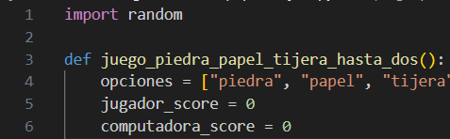
Comenzamos llamando la librería random. Declaramos la función que la llamare juego_piedra_papel_tijera_hasta dos veces. Se crea la lista que almacenara las palabra claves para el juego. Y guardaremos los scores de cada jugador.

Slide 4
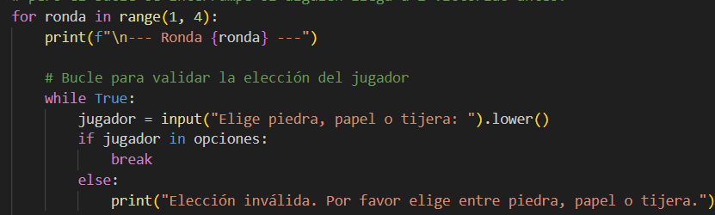
Ahora comenzaremos el ciclo corto para saber quien gana al menos dos juegos para el cual utilizare el for. Dentro del for le solicitaremos al usuario que ingrese una opción correcta y utilizaremos un while para que genere un ciclo sin fin hasta el usuario ingrese una opción correcta. Para llevar un mejor control estoy manejando que todas las opciones se encuentren en minúsculas por lo que utilizo el .lower

Slide 5

Ahora le daremos una de las opciones aleatorias para el computador y lo presentaremos por pantalla para que sea lo mas transparente posible.

Slide 6
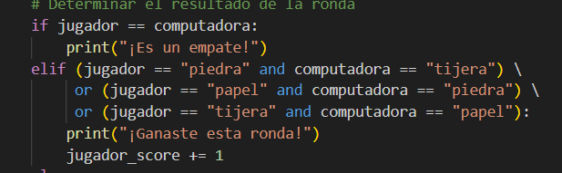
Tenemos a continuación la toma de decisiones la cual consultamos si tenemos dos opciones iguales, seguido de todas las opciones que el jugador gane y por caso contrario el computador gana. A excepcion del empate las otras toma de decisions llevaran su respective contador

Slide 7
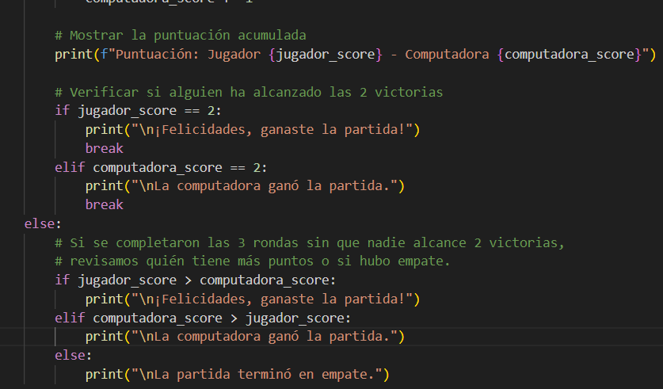
Ahora analizaremos los resultados haciendo break si es que un jugador ya cuenta con dos victorias o en el caso que el juego quede en empate. También presentamos los resultados.

Slide 8
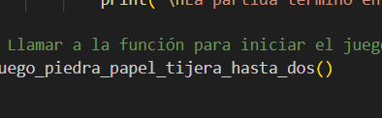
Para culminar llamamos la función.

Slide 9

Gracias.

